Slide 1
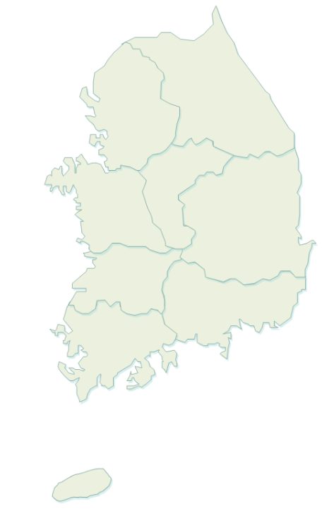


도 시 동
주소
구분 ㅁ 미세먼지 ㅁ 이산화탄소 등
현재
1시간전
2시간전

Slide 2
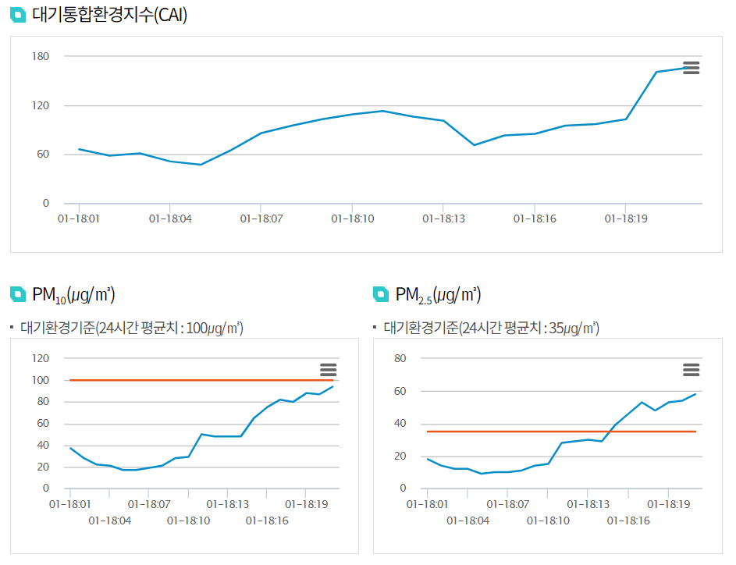


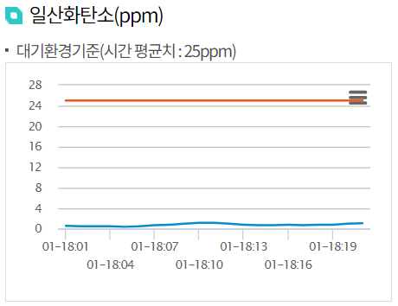
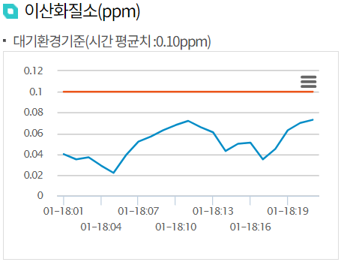
도 시 동
주소
구분 ㅁ 미세먼지 ㅁ 이산화탄소 등

Slide 3




2019년 1월 18일 금요일 0℃ / 7℃
날씨
시각 | 24시 | 3시 | 6시 | 9시 | 12시 | 15시 | 18시 | 21시
기온
습도
미세먼지 (PM₁₀)
미세먼지 (PM_{2.5})
강수확률 | 20% | 10% | 10% | 1% | 2% | 2% | 2% | 10%

